Slide 1
Күн тәртібінде:
1. Мектеп жанындағы «Күншуақ» және қала сыртындағы жазғы сауықтыру лагерьлеріне әлеуметтік мәртебеге ие оқушыларды қатыстыру.
Жауаптылар: Ә.С.Садықова, Г.М.Садыкова, Қ.Б.Тилеубаева
2. Мектеп алаңын көгалдандыру,жазғы еңбек практикасы. ( 5-10 сыныптар)
Жауапты: К.К.Шолтышева
3.Қамқоршылық кеңесінің жылдық жұмысының қорытындысы және 2024-2025 жылға жоспар дайындау.
Жауаптылар:Қамқоршылар кеңесінің төрағасы және қамқоршылар кеңесінің мүшелері
4.Әртүрлі мәселелер
Патриоттық тәрбие айлығын ұйымдастыру және өткізу жұмыстарына қатысу. Жеңіс күні мерекелік шараға қатысу. Ұлы Отан соғысы,тыл ардагерлерінің үйіне барып көмек жасау.
2.

Slide 2
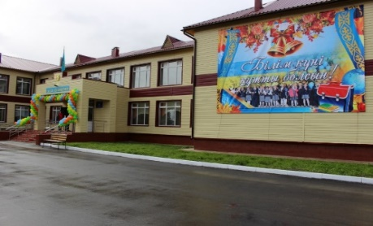
«Күншуақ»
Тамақтану
Жалпы оқумен қамту бойынша
ИП «Нурлан»
ТЕГІН,
ал қалған оқушылар ата –аналар қаражатымен (Ақылы)
Мерзімі: 3-14.06.24
Мектепалды даярлық сынып
Г.К.Амиржанова
1 «а» сынып
А.О.Кошанова
«Жүзу»
250 тг
«АКВАПАРК»
1 «ә» сынып
Ж.С.Абдрахманова
2 -сынып
Авсилам Лиза
«Мұражай»
Көкшетау қаласы
Мерзімі: 17-28.06.24
«Топсаяхат»
3 -сынып
Г.А.Өмірбекова
4 -сынып
Г.М.Калибаева
Мектепалды даярлық сынып: 5
1 «а» сынып:6
1 «ә» сынып:9
2-сынып: 10
3-сынып: жоқ
4-сынып: 8
Тіл мамандары
Дене шынықтыру
Педагог-психолог

Slide 3


Slide 4
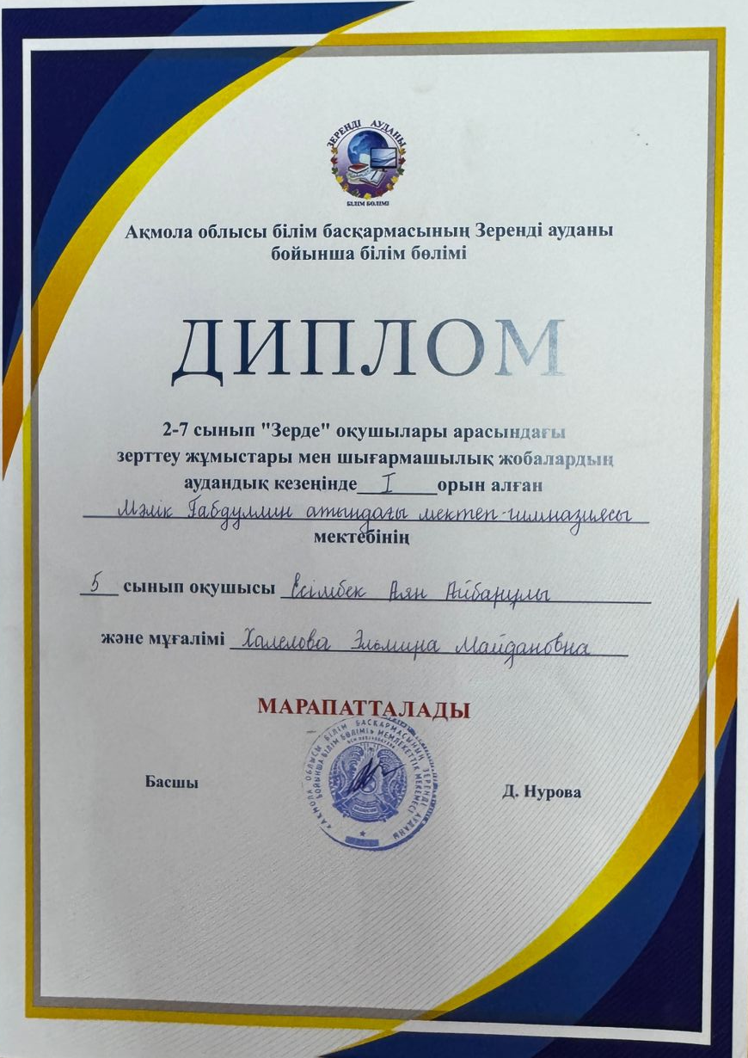
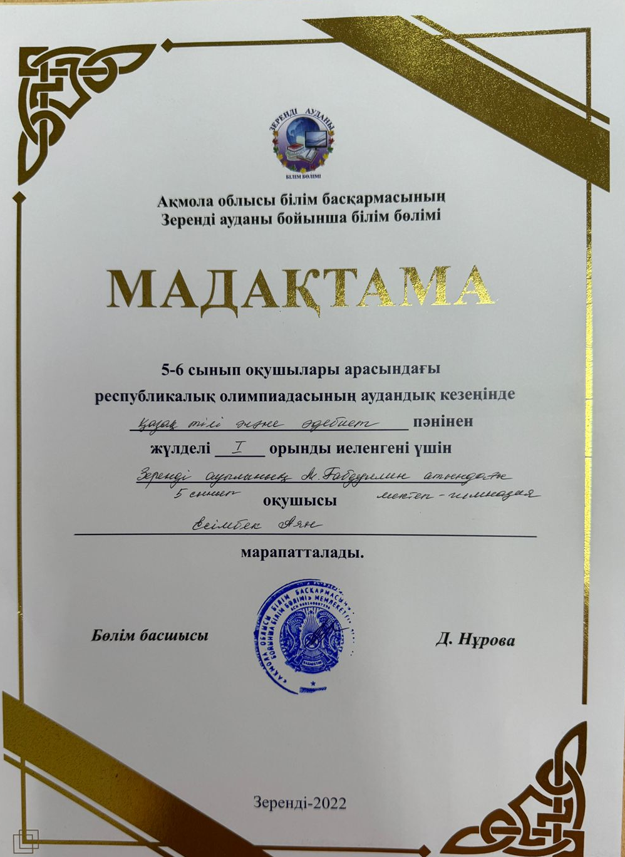
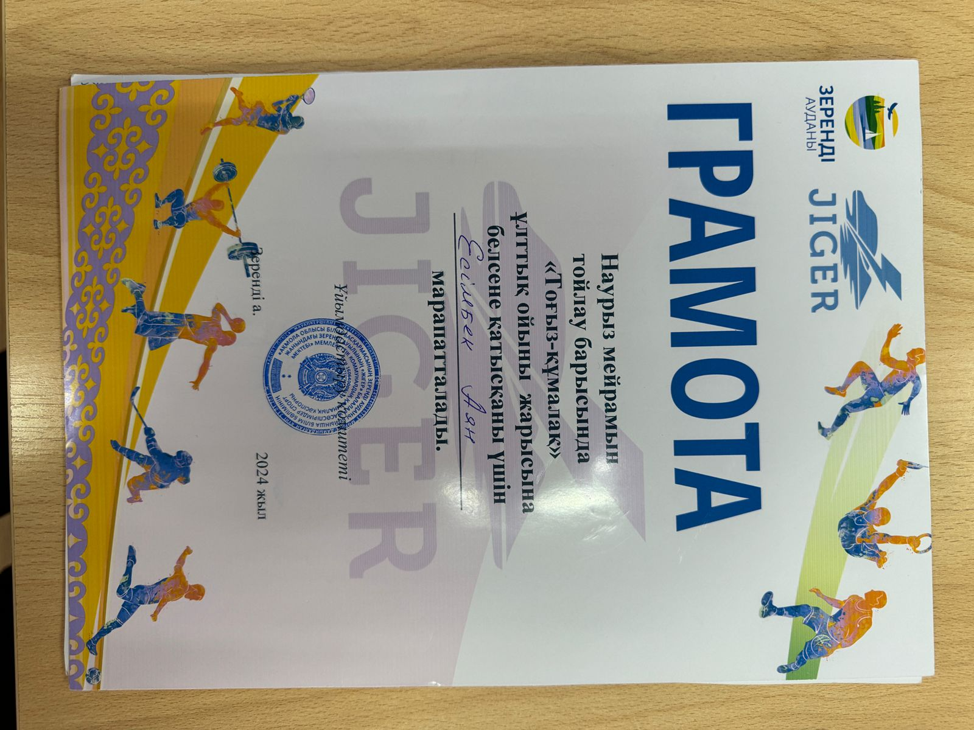
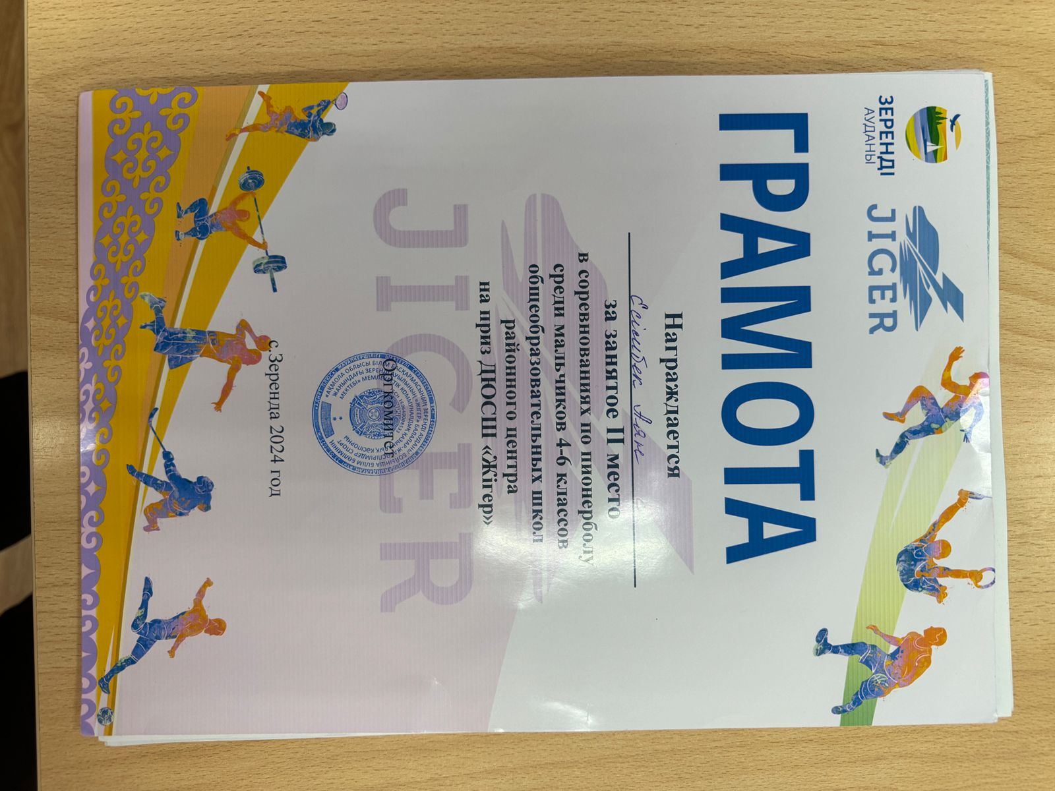
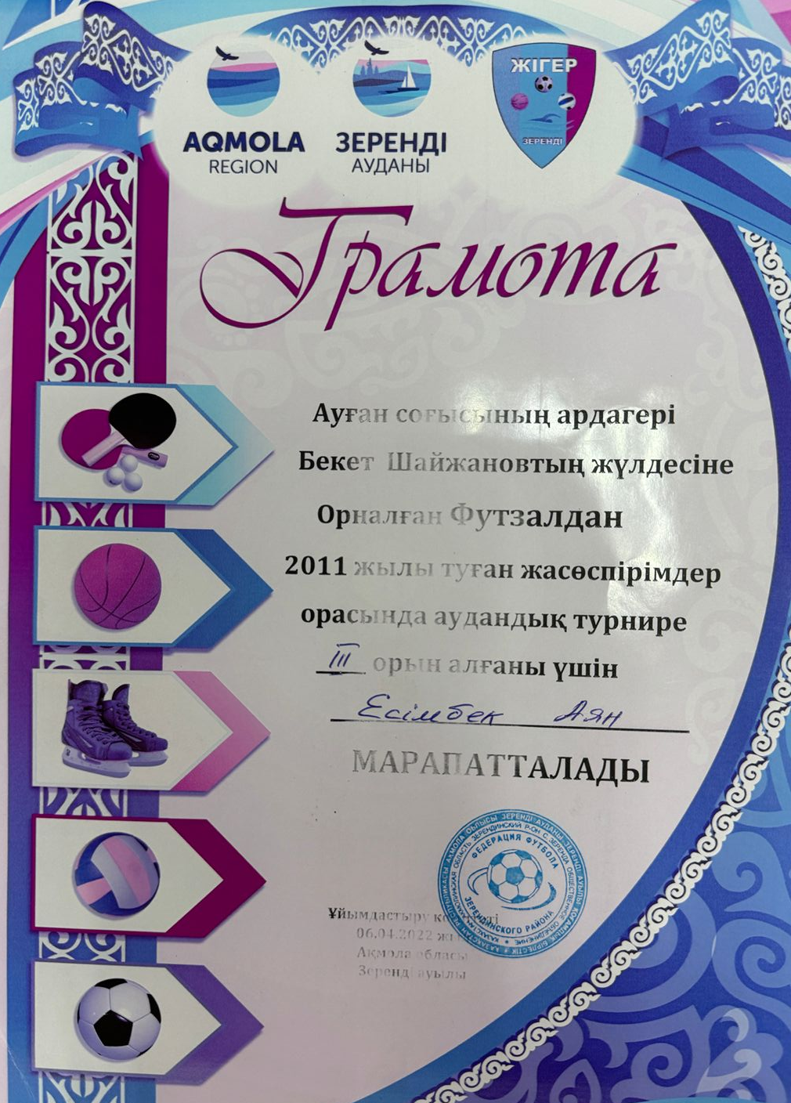
Аудандық
Есімбек Аян Айбарұлы
6 «Ә» сынып оқушысы
2-7 сынып «Зерде» оқушылары арасындағы зерттеу жұмыстары мен шығармашылық жобалардың аудандық кезеңінде
І орын
5-6 сынып оқушылары арасындағы республикалық олимпиадасының аудандық кезеңінде қазақ тілі және әдебиеті пәнінен жүлделі
І орын
Аудандық шахмат ойындарынан жүлделі
І орын
«Ұлттық мектеп лигасы» бағдарламасындағы
5-6 сынып оқушылары арасында Тоғызқұмалақ аудандық жарысында
ІІ орын

Slide 5
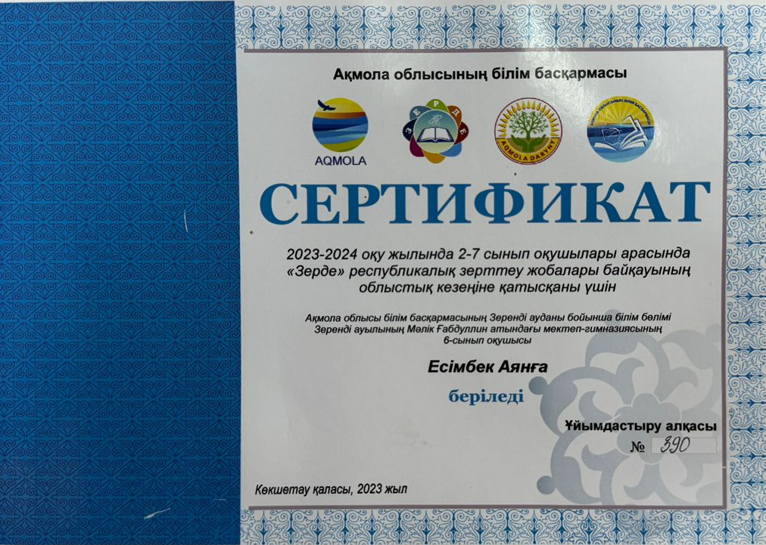
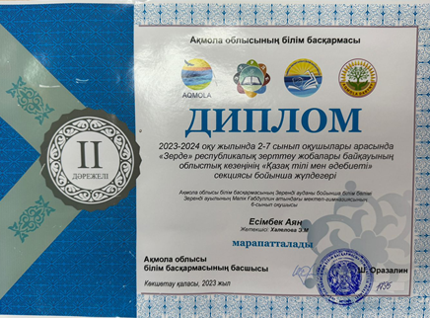
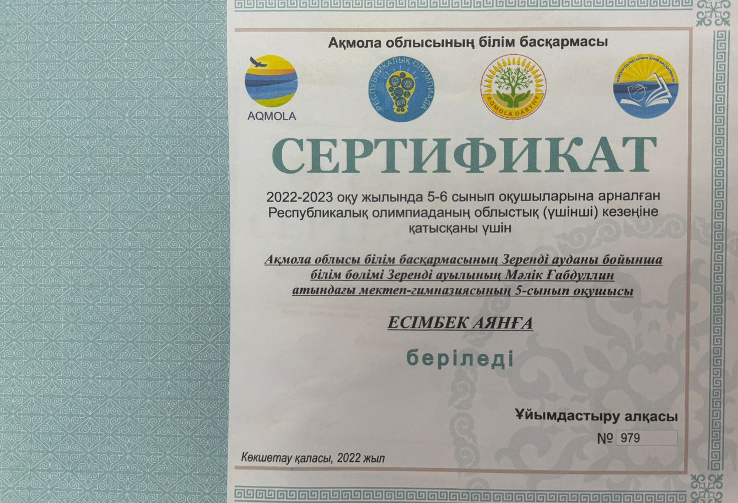
Облыстық
2-7 сынып оқушылары арасында «Зерде» республикалық зерттеу жобалары байқауының облыстық кезеңінің «Қазақ тілі мен әдебиеті» секциясы бойынша ІІ орын
5-6 сынып оқушыларына арналған Республикалық олимпиаданың облыстық кезеңіне қатысқаны үшін сертификат

Slide 6
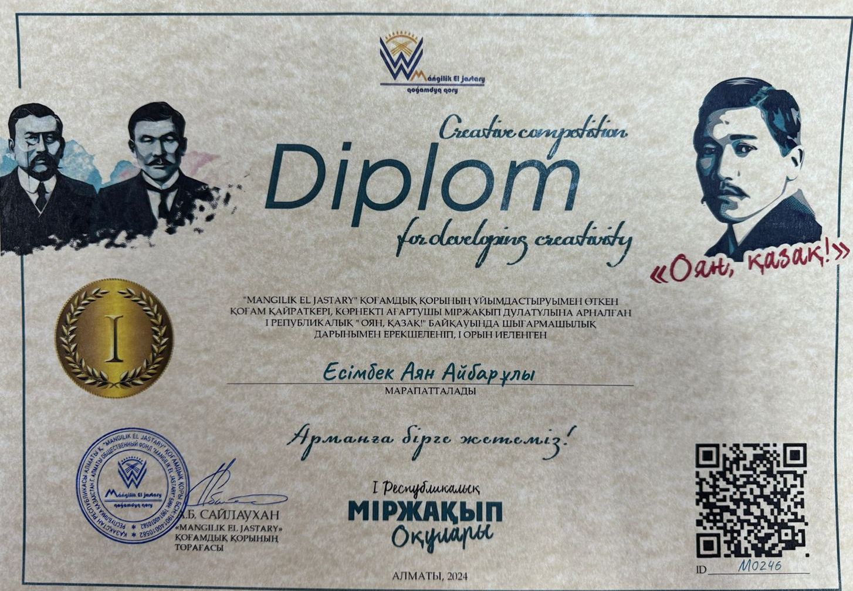
Республикалық
«MANGILIK EL JASTARY» қоғамдық қорының ұйымдастыруымен өткен қоғам қайраткері, көрнекті ағартушы Міржақып Дулатұлына арналған І республикалық «Оян, Қазақ!» байқауында шығармашылық дарынмен ерекшеленіп І орын иеленді

Slide 7
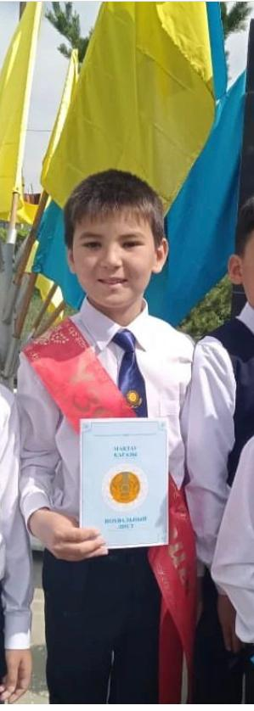
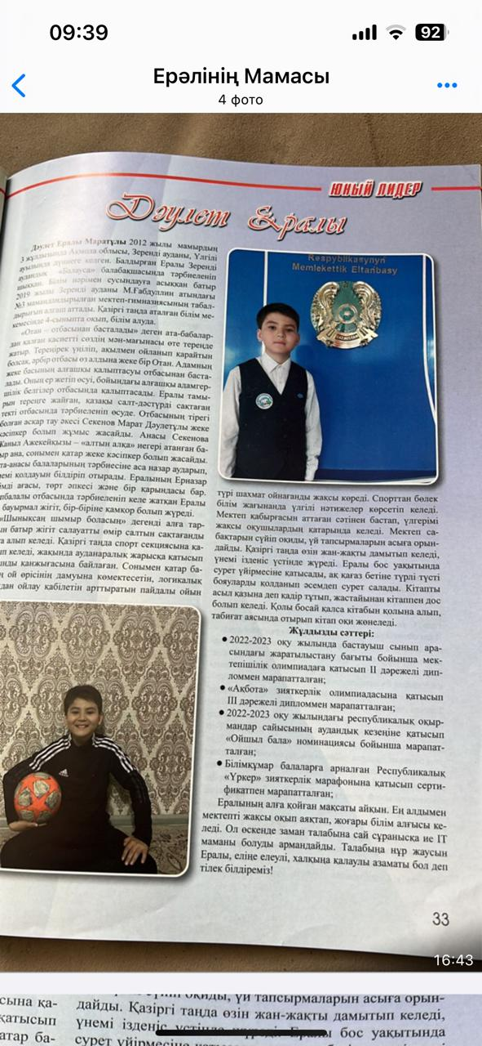
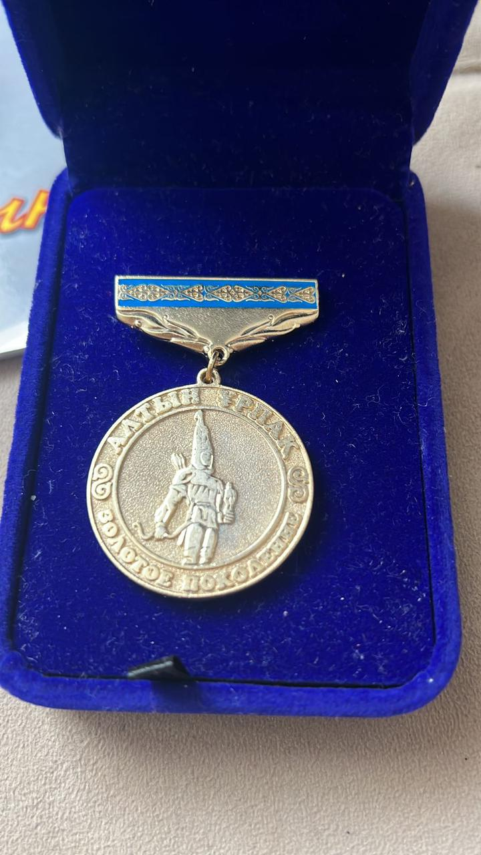
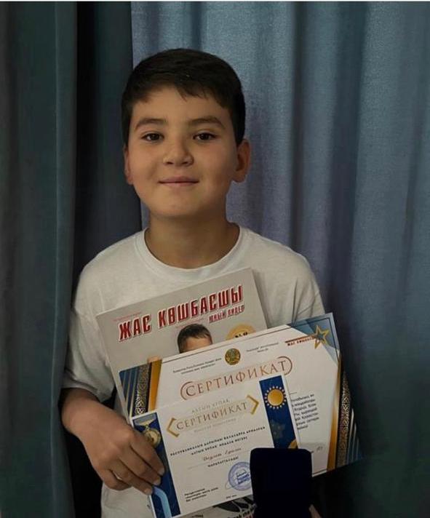
Дәулет Ерәлі Маратұлы
5 «Ә» сынып оқушысы
Жетістіктері:
2022-23 оқу жылында мектепішілік олимпиада жаратылыстанудан
ІІ дәрежелі ДИПЛОМ;
Республикалық «Ақбота» зияткерлік олимпиадасы ІІІ орын;
Республикалық оқырмандар сайысының аудандық кезеңінде «Ойшыл бала» номинациясымен марапатталды.
«Үркер» зияткерлік марафонын қатысып сертификат иеленді.
Ералы туралы Юный лидер журналында материал жарияланды.
2023-24 оқу жылы
Пән олимпиадасында орыс тілі пәнінен ауданда І орын;
Облыстық кезеңде жүлделі ІІІ орын иеленді.

Slide 8
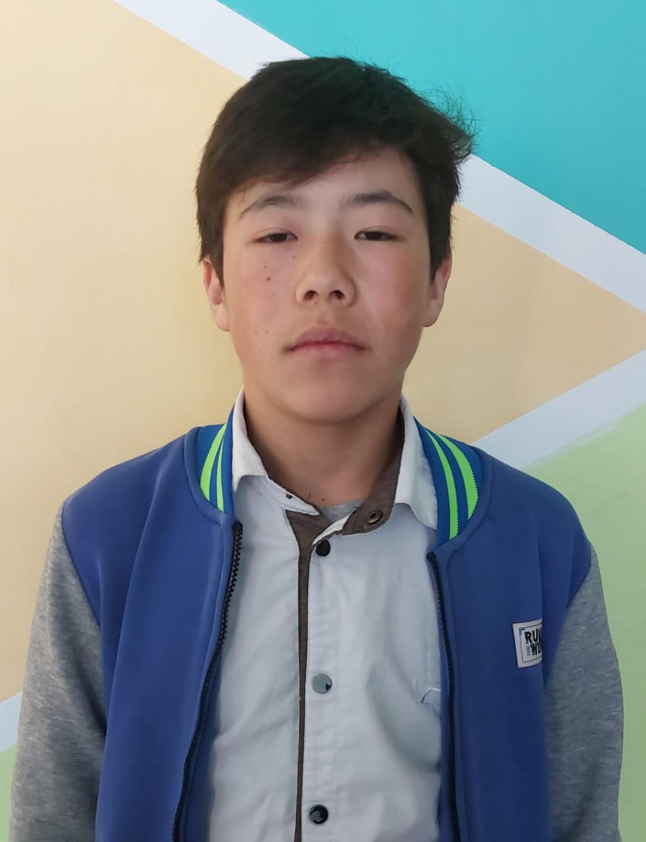
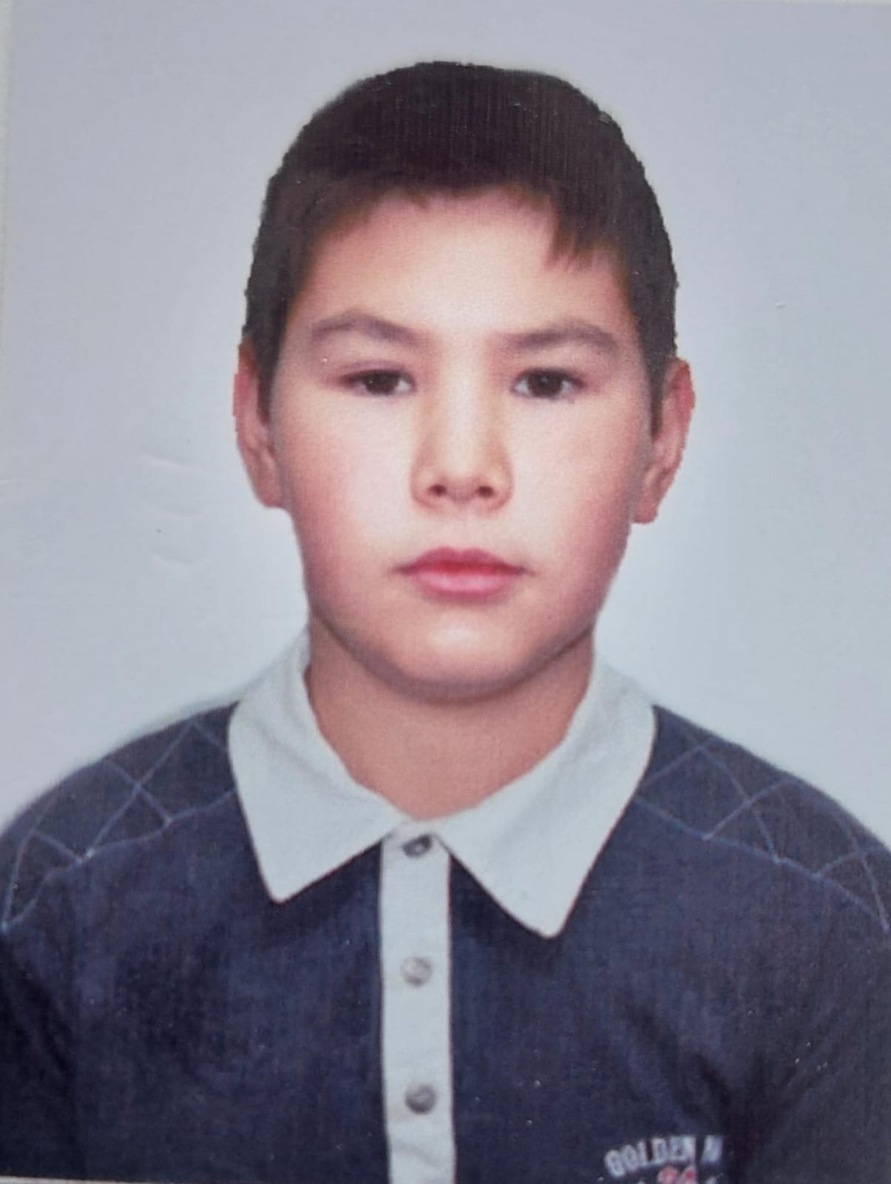
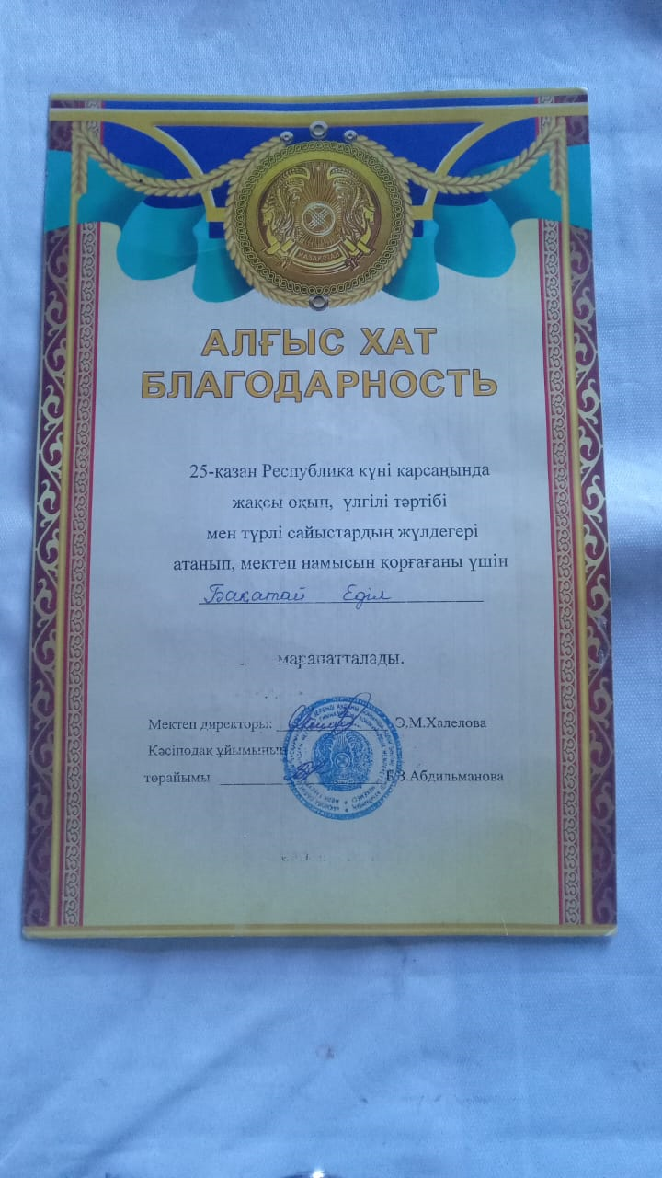
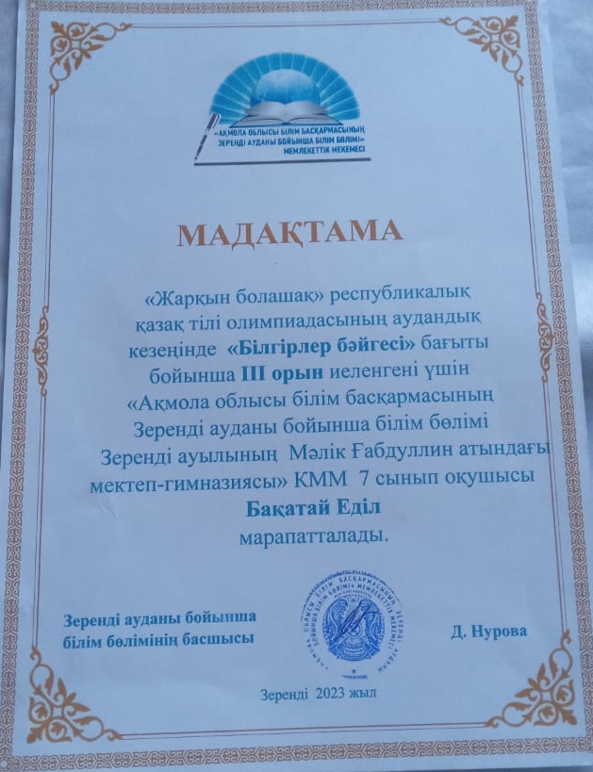
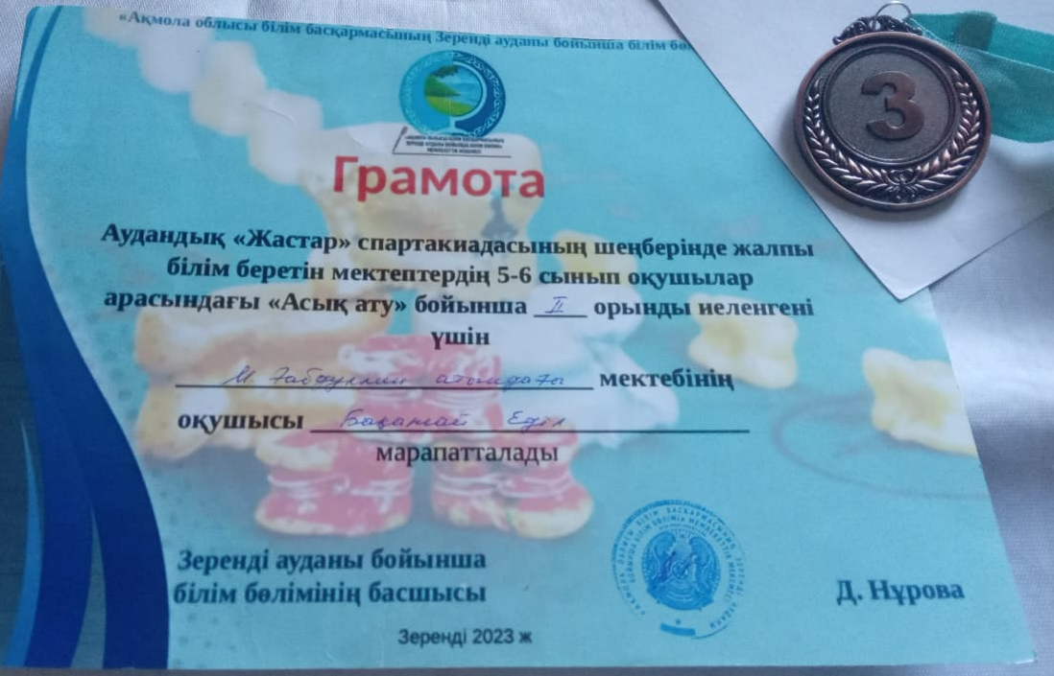
Жалпы оқумен қамту қоры бойынша
Аз қамтылған отбасынан шыққан балалар
Бақатай Еділ
8 «А» сынып
Аубакиров Жумали
5 «А» сынып

Slide 9
Білім алушылардың жазғы сауықтыру демалысын ұйымдастыру
Өтініш
Ата - анасы немесе оны алмастырған тұлғаның жеке куәлігі
Баланың туу туралы куәлігінің көшірмесі
Мемлекеттік атаулы әлеуметтік көмекті алуға құқығы бар отбасылардан шыққан мемлекеттік қызметті алушының (отбасының) жергілікті атқарушы органдар тарапынан ұсынылатын мемлекеттік атаулы әлеуметтік көмекті тұтынушылар қатарына жататынын растайтын анықтама
Табысы туралы мәлімет (ата аналардың немесе оларды алмастырушы адамдардың еңбекақылары, кәсіпкерлік және басқа да қызмет түрлерінен түскен табыстары, балаларға төленетін алимент түріндегі және қарауындағы басқа да адамдардың табыстары, жан басына шаққандағы орташа табысы ең төменгі өмір сүру деңгейінен төмен, мемлекеттік атаулы әлеуметтік көмек алмайтын отбасылар табыстары)
Жетім балалар мен ата анасының қамқорлығынсыз қалған отбасында тәрбиеленетін балалар үшін қорғаншылықты, патронаттық тәрбиелеуді бекіту туралы уәкілетті органның шешімі
Көрсетілетін қызметті алушының флюросуретімен қоса денсаулық жағдайы туралы (медициналық паспорты) анықтама (болған жағдайда)

